Slide 1

Hacia una oferta diversificada, competitiva y atractiva de energéticos
La Energía del futuro
Ing. Ind. Alejandro Stipanicic, MBA
Presidente

Slide 2
Agenda
Cómo está el mundo de la Energía
La estrategia de ANCAP

Slide 3

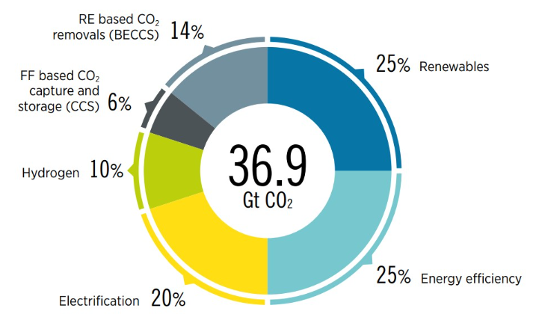

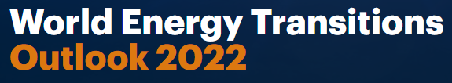

La transición energética
Seis avenidas tecnológicas para la reducción de emisiones al 2050…
… más una demanda responsable!
https://www.irena.org/Digital-Report/World-Energy-Transitions-Outlook-2022
“La aceleración de la transición energética es esencial para la asegurar la energía, la estabilidad de los precios y la resiliencia nacional en el largo plazo.”
Cerca de 80% de la población mundial vive en países importadores de energía
Aprovechar el potencial de energía renovable:
  Menor dependencia de la importación / autonomía
  Desacople de la economía local de los precios de los fósiles
  Creación de empleos, reducción de la pobreza y avance significativo en la causa de la inclusión
  Economía global sustentable

Slide 4
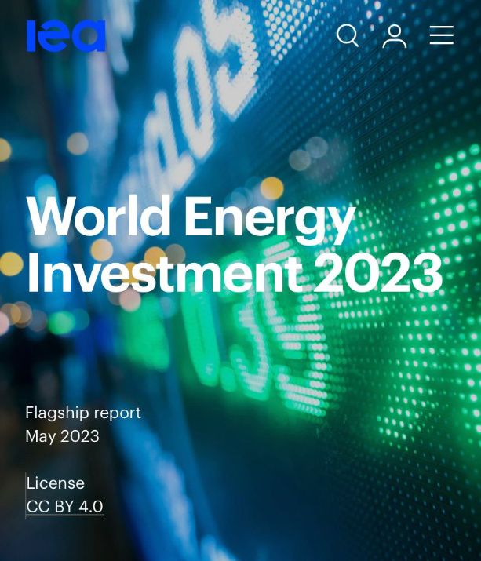

¿Cómo venimos?
Dentro de un panorama general positivo de fuerte aceleración de las energías limpias, hay algunos elementos de preocupación
La capacidad de cumplir los objetivos climáticos y de descarbonización es cada vez más cuestionable
https://bit.ly/3pCTPYx

Slide 5
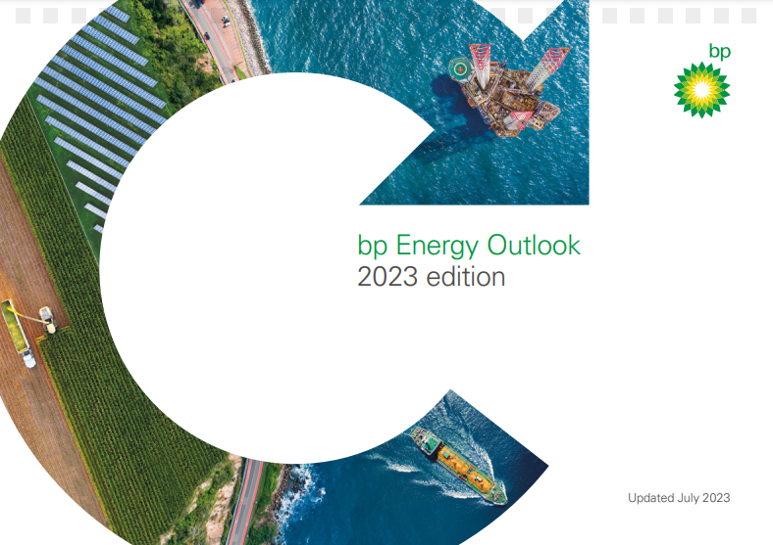
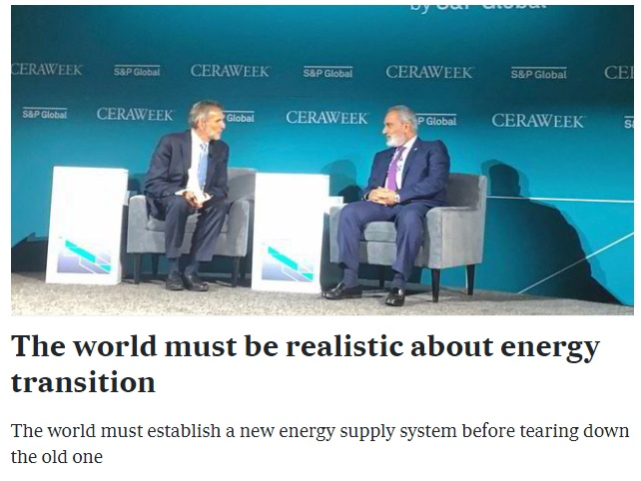

Los llamados de atención
The recent energy shortages and price spikes highlight the importance of the transition away from hydrocarbons being orderly, such that the demand for hydrocarbons falls in line with available supplies. Natural declines in existing production sources mean there needs to be continuing upstream investment in oil and natural gas over the next 30 years.
The consensus reached at CERAWeek is that energy security is vital for a successful energy transition.
Given the intermittent aspects of renewable energies such as wind and solar, and how deeply the use of fossil fuels in some form are ingrained in everyday lives, the oil and gas sector will not disappear overnight.
Cambridge Energy Research Associates (CERA, founded1983)

Slide 6
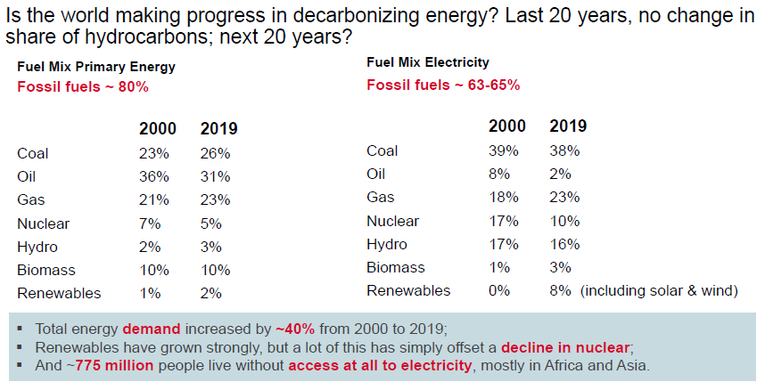


Según los datos, no venimos bien…
…pues en el mundo, +80% de la energía primaria se basa en combustibles fósiles y hace 20 años, también!
2023 Statistical Review of World Energy

Slide 7
…los hechos lo reafirman
Alessandro Blasi, Special Advisor to the IEA Executive Director
https://bit.ly/3XDT4uM
La inversión en carbón es superior a los niveles pre pandemia
Es preocupante la caída de la inversión en eficiencia energética
El gas natural crece con inversiones récord en licuefacción y regasificación
La inversión en petróleo y el gas sigue aumentando y cerca de niveles pre pandemia
La inversión en combustibles bajos en carbono aumenta, pero aún insignificante
El índice de energía limpia de IEA dejó de bajar por primera vez
La inversión en minerales críticos está muy lejos de niveles de escenario sostenible

Slide 8
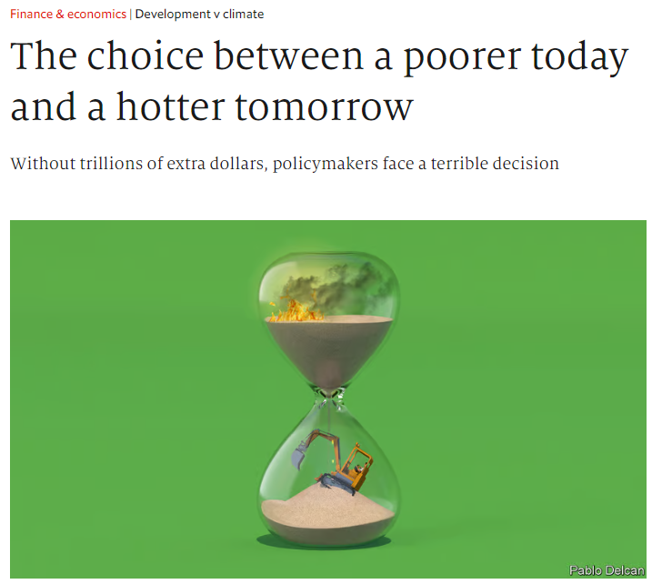

Energía:
¿Es accesible a muchos o solo a pocos?
¿Es ambientalmente sustentable?
¿Hay o no hay?
Una cuestión ética
Cerca de 1.000 millones de personas ni siquiera se pueden hacer estas preguntas…
Suppose, for a minute, that you are a finance minister in the developing world. At the end of a year in which your tax take has disappointed, you are just about out of money. You could plough what little remains into your health-care system: dollars spent by clinics help control infectious diseases, and there is not much that development experts believe to be a better use of cash.
But you could also spend the money constructing an electrical grid that is able to handle a switch to clean energy. In the long run this will mean less pollution, more productive farmland and fewer floods.
Which is a wiser use of the marginal dollar: alleviating acute poverty straight away or doing your country’s bit to stop baking the planet?
Alessandro Blasi, Special Advisor to the IEA Executive Director
https://econ.st/3pAHZy6

Slide 9
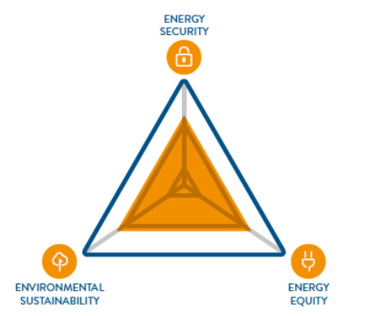
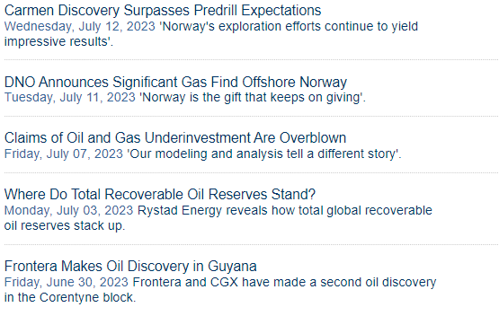
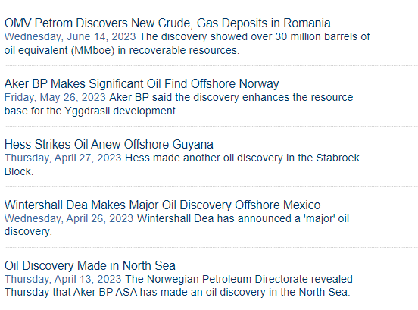
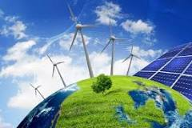


Pero la demanda tira…
… y nuevos yacimientos de petróleo y gas (Q2 2023)
Anuncios de tratados, acuerdos, planes y nuevos financiamientos para EERR
Nuevos proyectos de EERR
Minería
Baterías
Generación eléctrica
Electrificación de consumos
Hidrógeno
Celdas de combustibles
Combustibles alternativos

Slide 10
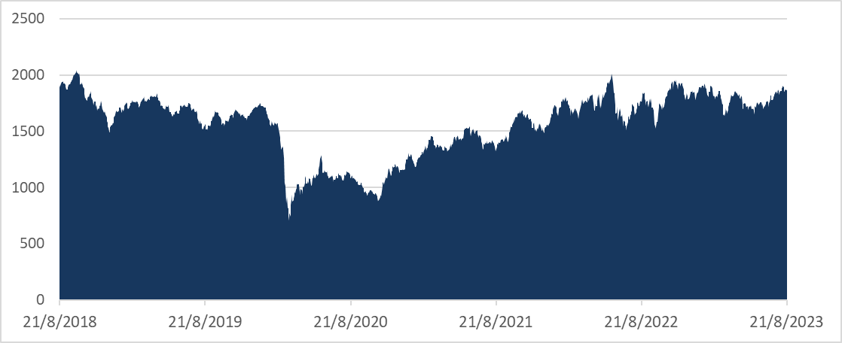
El valor de mercado de las empresas energéticas
S&P Global
Oil Index
This index measures the performance of 120 of the largest, publicly-traded companies engaged in oil & gas exploration and extraction & production from around the world. It provides global institutional investors exposure to stocks drawn from constituents of the S&P Global BMI.
S&P Global
Clean Energy Index
El S&P Global Clean Energy Index proporciona exposición transable y líquida a empresas de todo el mundo que están involucradas en industrias relacionadas con energía limpia, tanto de mercados emergentes como desarrollados, con un número objetivo de 100 componentes.

Slide 11
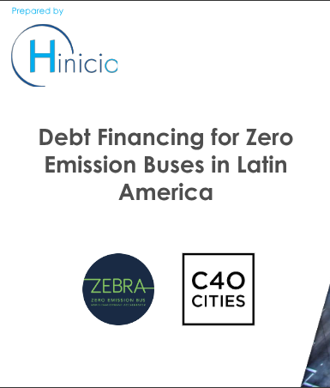
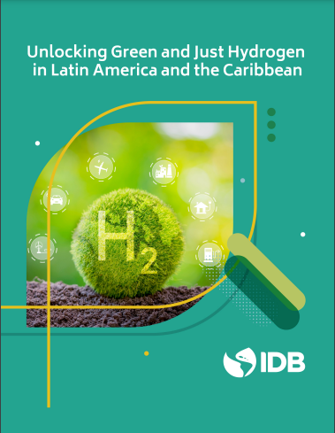
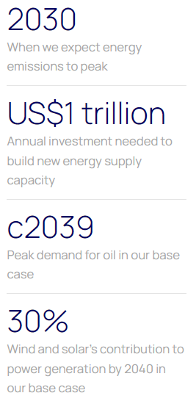
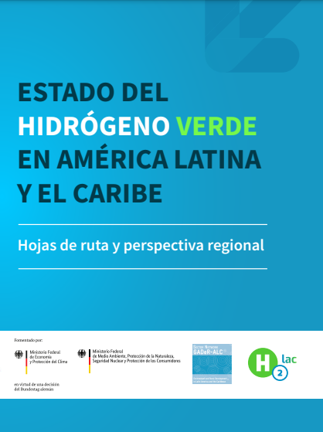
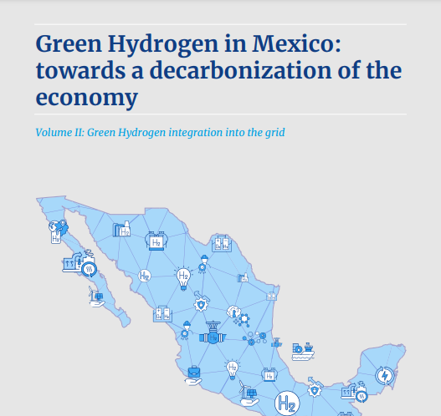

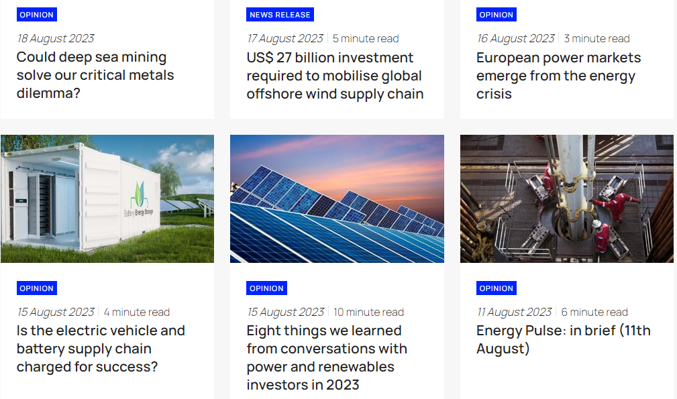
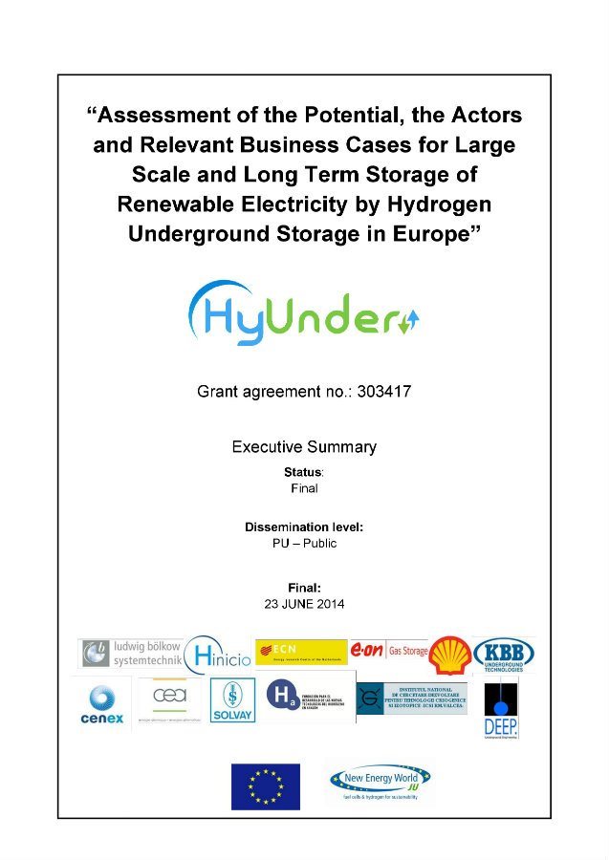
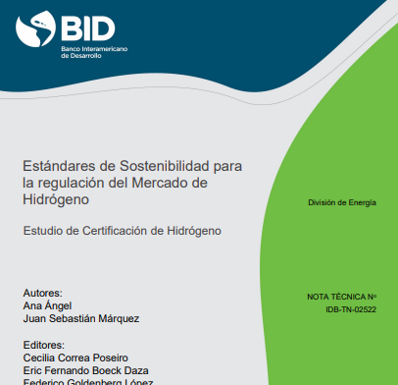
Lo que ven los especialistas…

Slide 12
Agenda
Cómo está el mundo de la Energía
La estrategia de ANCAP

Slide 13
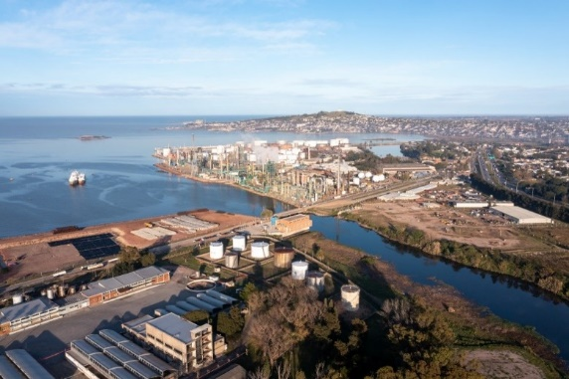
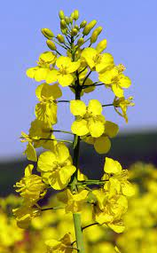
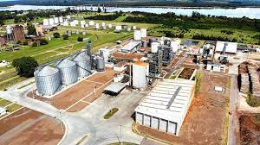
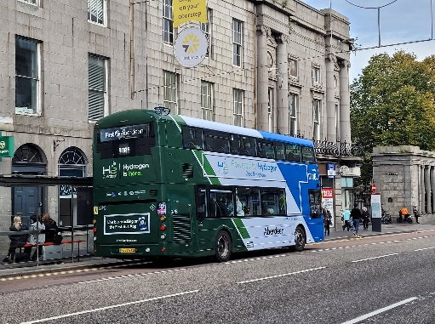
De pequeña refinadora a empresa de energías sustentables
El Hidrógeno Verde y sus derivados en el centro de la estrategia
Reducción emisiones en ops tradicionales
(importación de petróleo y gas natural, refinación, distribución)
Combustibles alternativos
Aceites vegetales hidrogenados (HVO)
Combustibles sintéticos
Captura de CO₂ biogénico
(PtX)
Producción de H₂ Verde a escala mundial
El H₂ y sus derivados son claves en la transición hacia energía baja en carbono, complementando el camino iniciado con los biocombustibles.
ANCAP posee décadas de experiencia en la producción, almacenaje, purificación y uso del H₂ en la Refinería.
ANCAP lideró el grupo interinstitucional con MIEM y ute desde 2018.
Amparo legal para participar en régimen de competencia
#ResponsibleTransition

Slide 14
Reducción emisiones en ops tradicionales
(importación de petróleo y gas natural, refinación, distribución)
Combustibles alternativos
Aceites vegetales hidrogenados (HVO)
Combustibles sintéticos
Captura de CO₂ biogénico
(PtX)
Producción de H₂ Verde a escala mundial

Slide 15
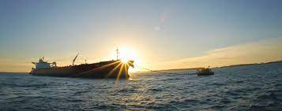
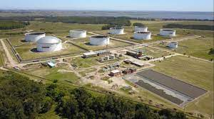
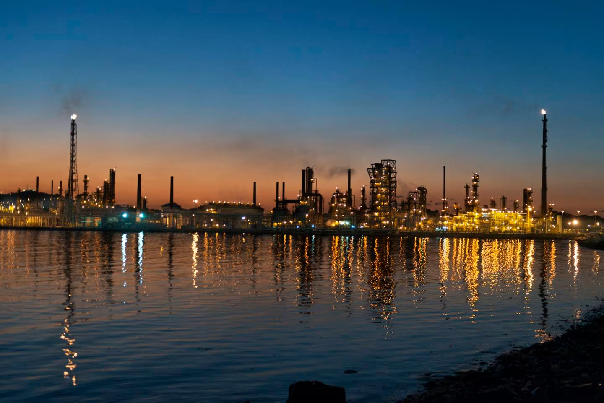
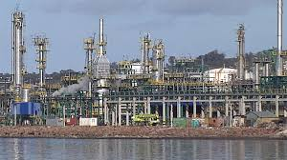
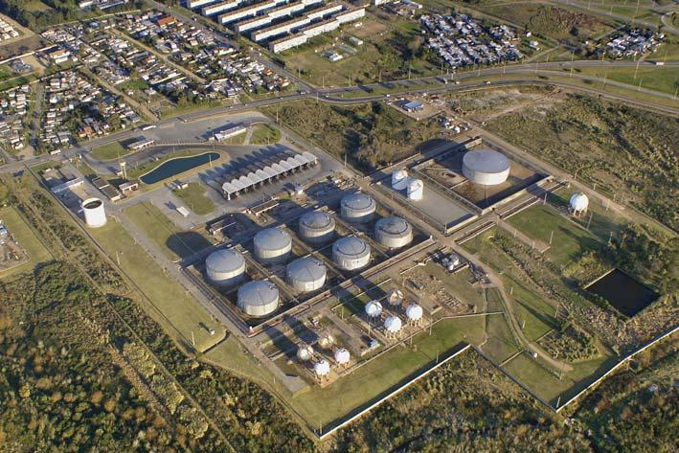
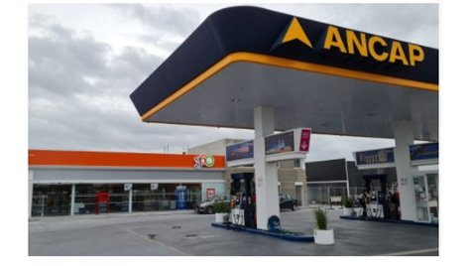
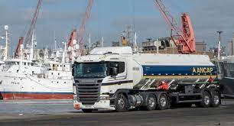
Downstream: Refinación, Logística y Estaciones de Servicio
Reducción emisiones en ops tradicionales
(importación de petróleo y gas natural, refinación, distribución)
Consumo de energía
Eficiencia
Nuevas fuentes

Slide 16
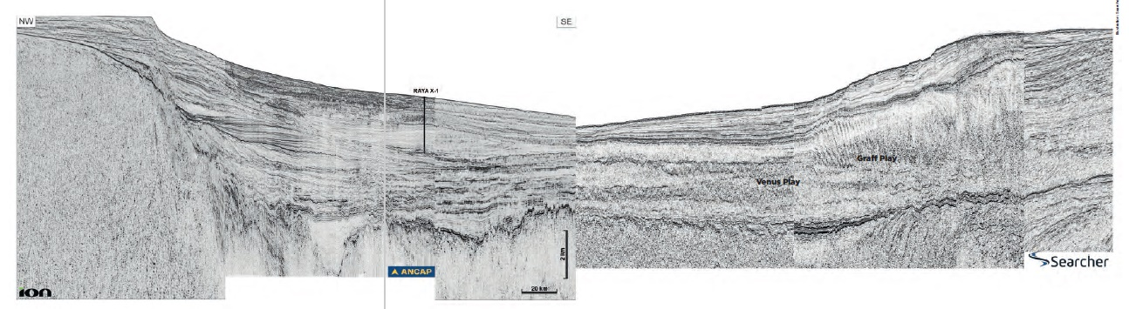
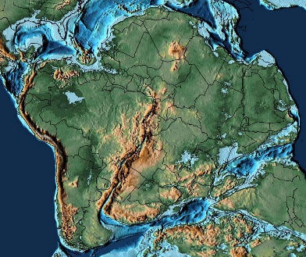
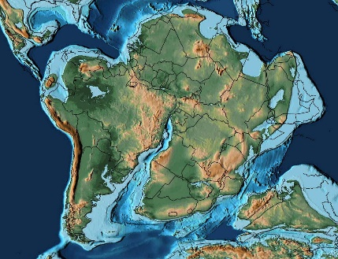
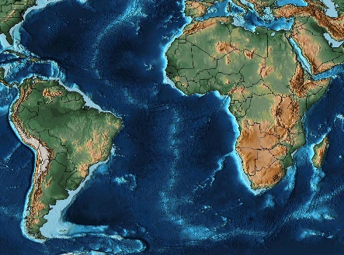
Upstream
Potencial de Uruguay a partir de similitudes con geología de Namibia
URUGUAY
NAMIBIA
https://assets.geoexpro.com/uploads/bb70b3ea-2e18-4a36-8064-8bdbf41ded86/GeoExPro_04-2022_FINAL_4web.pdf
150 MM years
120 MM years
Present day

Slide 17
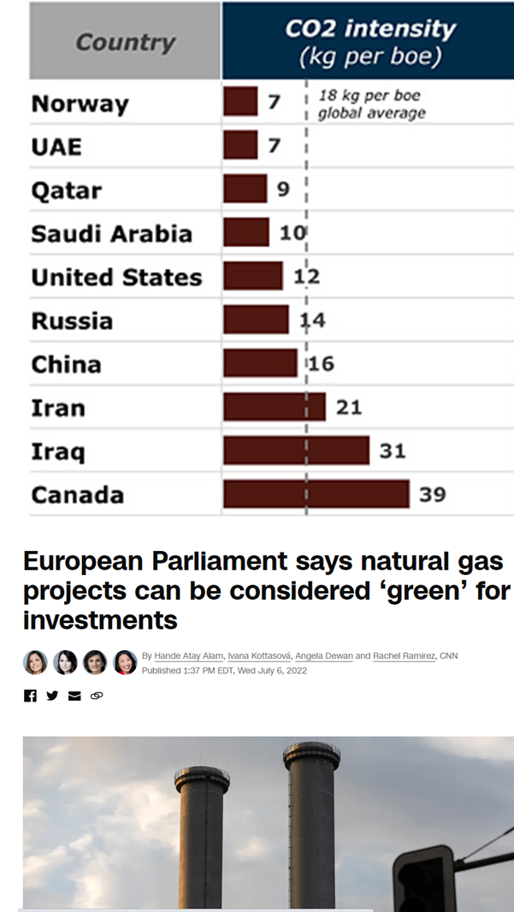
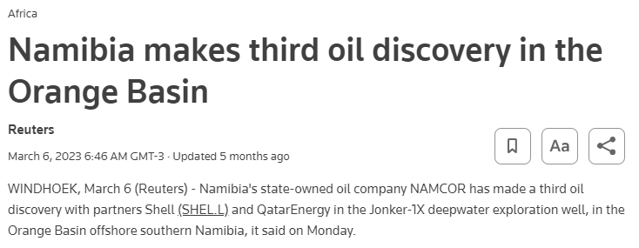
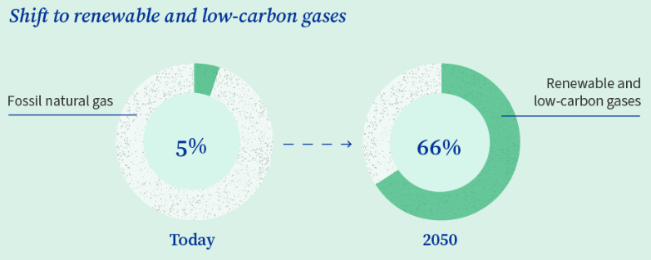

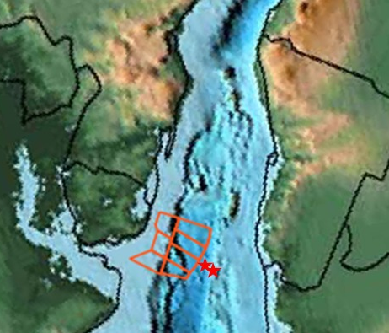


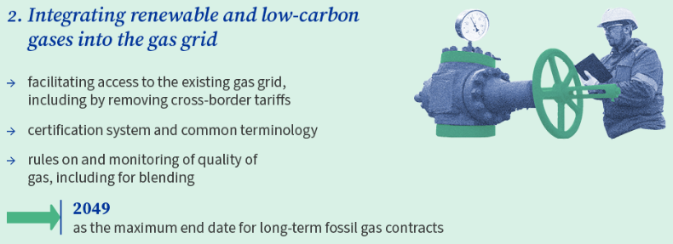

Upstream: la mirada en Pangea y Noruega
https://www.consilium.europa.eu/en/infographics/fit-for-55-hydrogen-and-decarbonised-gas-market-package-explained/

Slide 18
Reducción emisiones en ops tradicionales
(importación de petróleo y gas natural, refinación, distribución)
Combustibles alternativos
Aceites vegetales hidrogenados (HVO)
Combustibles sintéticos
Captura de CO₂ biogénico
(PtX)
Producción de H₂ Verde a escala mundial

Slide 19











El Grupo ANCAP posee fuerte posición en oleaginosas, capacidad de molienda contratada y acceso a H₂ Gris y Verde
Combustibles alternativos
Aceites vegetales hidrogenados (HVO)
Aceite de canola
90.000 t/año
Aceite de soja
500.000 t/año
Sebo
90.000 t/año
UCO
10.000 t/año
H₂ Verde
150.000 t/año
H₂
Azul / Gris
Complejo agroindustrial ALUR
Refinería La Teja

Slide 20
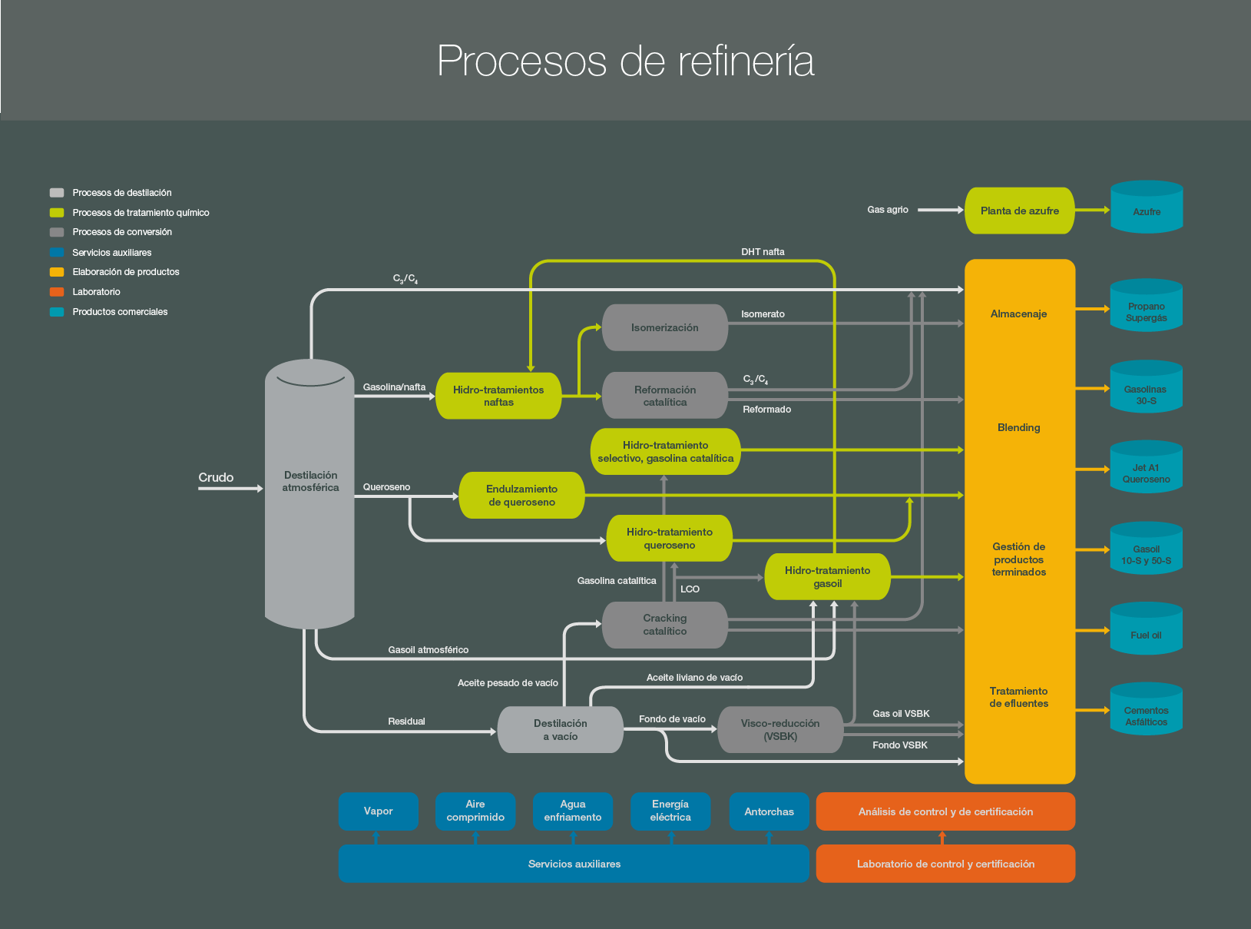


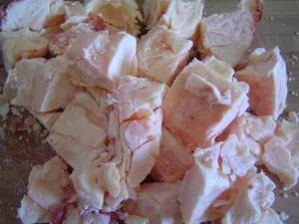
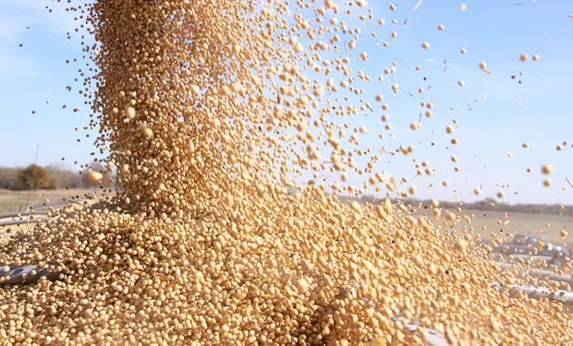
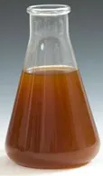



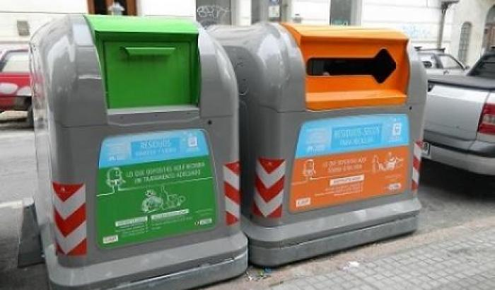



20
La transformación a bio-refinería
HP
Pirólisis en atm H₂
HTAP
Pirólisis anaerobia a alta temperatura
HTL
Liquefacción hidrotérmica
Biopulpa
Fracción orgánica de RSU
RSEnR
RSU energéticos no reciclables
IGFT
Gasificación integrada con síntesis de Fischer-Tropsch
IGCC
Gasificación integrada con ciclo combinado
H₂ azul
Materias grasas (preferentemente no comestibles)
Biomasa y residuos
Residuos plásticos
HP/HTAP
Bioaceite
HTL
Residuos plásticos
Biopulpa
Biomasa
RSU
IGCC
Clasificación
RSEnR
IGFT
Combustibles sintéticos
H₂ verde
Agosto 2023
#TransiciónResponsable

Slide 21
Oportunidad: biogasoil (RD) y bioturbocombustible (SAF)
Objetivo
Producir destilados sostenibles con foco en exportación, y mercado interno conforme los compromisos internacionales asumidos
Fundamentación
Potencial para producción nacional de materias primas certificadas
Capacidades (agro) y recursos (industriales) de ALUR
Capacidades y recursos en refinería La Teja y ANCAP
Oportunidad
Mercado establecido de RD en USA y EU
Mercado incipiente de SAF en regiones de USA, EU, y otros en corto plazo (e. g. Brasil en 2027)
Disponibilidad de financiación blanda para iniciativas de este tipo
Incertidumbre
Acceso a mercados fluidos
Evolución de las regulaciones, nacionales e internacionales, en combustibles de bajas emisiones
Evolución de las tecnologías para movilidad sostenible de alta carga y larga distancia
Set-23
Dic-23
Set-24
Dic-24
Estudio de factibilidad completado
Modelo de negocio definido
Prospección de materia prima completada
Toma de decisión sobre Ingeniería
Ingeniería completa
Alternativas de financiación evaluadas
Toma de decisión sobre inversión
Procedimientos de montaje, financiación y comercialización emitidos

Slide 22
Reducción emisiones en ops tradicionales
(importación de petróleo y gas natural, refinación, distribución)
Combustibles alternativos
Aceites vegetales hidrogenados (HVO)
Combustibles sintéticos
Captura de CO₂ biogénico
(PtX)
Producción de H₂ Verde a escala mundial

Slide 23
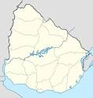

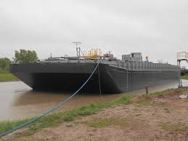
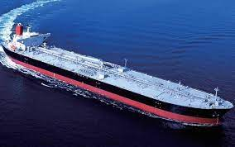
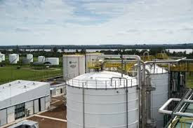
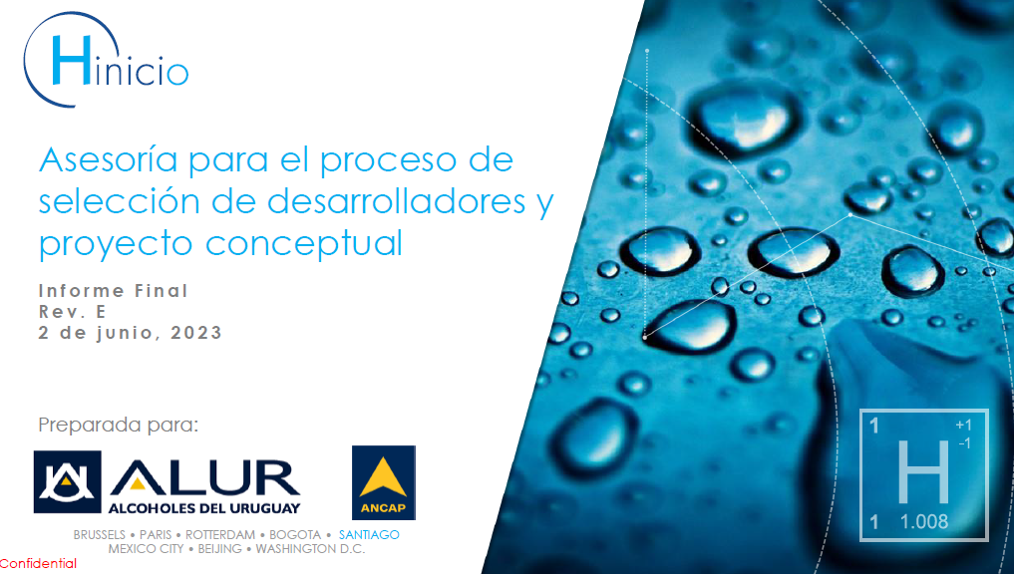


Combustibles sintéticos
Captura de CO₂ biogénico
Disponibilidad de CO₂
  2 plantas de etanol (caña de azúcar y cereales)
  2 plantas de cemento
  1 planta de cal
Capacidad de almacenaje de líquidos
Acceso fluvial y marítimo propios
ALUR llamó a expresiones de interés para desarrollar un Proyecto Power-to-Methanol

Slide 24


Conclusión del proceso competitivo
DESARROLLADOR:
PROYECTO CONCEPTUAL:
Proyecto de e-gasolina (USD 1.985 millones) con generación y transmisión de energía eléctrica renovable tercerizada (USD 2.000 millones)
+

Slide 25




Proyecto Paysandú e-gasolina
Innovador y rupturista
Proceso de selección con soporte
2 GW electricidad de fuentes renovables
1 GW electrolisis - 100.000 t/y producción de H₂ verde
710.000 t/y CO₂ capturado de destilación de etanol y quema de biomasa
480.000 t/y e-metanol - 180.000 t/y e-gasolina
2023 – 2027
+ USD 4 billones

Slide 26
Reducción emisiones en ops tradicionales
(importación de petróleo y gas natural, refinación, distribución)
Combustibles alternativos
Aceites vegetales hidrogenados (HVO)
Combustibles sintéticos
Captura de CO₂ biogénico
(PtX)
Producción de H₂ Verde a escala mundial

Slide 27



Producción de H₂ en el offshore
Producción de H₂ para la exportación, a partir de fuentes renovables en el mar.
Producción de H₂ Verde a escala mundial
Agente del Estado uruguayo
  Diseño y mantenimiento de términos de licitación y modelos de contrato
  Preparación de data rooms
  Implementación de roadshows
  Participación en comités técnicos de segumiento

Slide 28




Analogía con operaciones existentes en el mundo
Plataformas Oil & Gas
Electrolizadores H₂
Sub estaciones molinos
H2 + Gas Natural Gas
Operaciones complejas similares
ANCAP habilitado para participar en el sector del H₂
Power-to-X: gestión de moléculas, no de electrones
Modelos de negocio similares
Data Rooms
Sinergias valiosas H₂/GN para la transición

Slide 29
Reflexiones finales

Slide 30


Transición / Ambiente / Oil & Gas / H₂
Oferta para una transición enregética diversificada, complementaria y atractiva para grandes inversiones privadas.
Proyectos de diferentes escalas para corto, mediano y largo plazo.
Criterios coordinados
Atención a sitios ecológicamente relevantes
Interacción con actividades humanas (tránsito marítimo, pesca, cables submarinos)
Importante feedback e input de la industria
Prospectos geológicos en zonas complementarias
Sin restricciones para la exportación

Slide 31
Los proyectos energéticos de ANCAP
Rol:
ANCAP actúa como AGENTE del gobierno en la atracción de grandes inversiones
Venta de CO₂ y servicios
+ Derecho en favor de ANCAP para coparticipar
Ingresos para el Gobierno (ganancias + impuestos aplicables)
Beneficios para el país
No existen compromisos especiales salvo cumplir tratados y convenciones internacionales
Obligaciones
Participar con inversión por parte de ANCAP en el emprendimiento (inviable con fondos propios)
PROYECTO
e-gasolines Paysandú
Oportunidad
Fondo de Inversión para Proyectos Energéticos (fieicomiso)
Fondo Soberano, por ingresos extraordinarios
(ciencia, tecnología, educación, ambiente, defensa)
Institucionalidad

Slide 32
Pero al futuro se llega desde el presente…
Resultado acumulado:
+USD 324 millones
Rebaja respecto del mercado:
USD 418 millones
Desde 2021, ANCAP generó USD 742 millones de valor tangible para la sociedad
resultado económico + menores precios, sin recaudación de impuestos
Metodología PPI
Pesos convertidos a TC de cierre
2020: 42,34 $UYU /USD.
2021: 44,695 $UYU /USD.
2022: 40,071 $UYU /USD.
2023 (marzo): 38,348 $UYU /USD.

Slide 33

Cumplir con la misión principal
Entregar combustibles en la calidad y cantidad requerida por el mercado al menor costo posible, protegiendo el patrimonio de la sociedad.
No descuidar el porvenir
Responsabilizarse por la transición energética del país y colocarlo en el mundo como proveedor valioso y confiable.
De importar fósiles a exportar sol y viento uruguayos

